Slide 1
Istraživački tim GEM Hrvatska:
Slavica Singer, voditeljica
Nataša Šarlija
Sanja Pfeifer
Sunčica Oberman Peterka
Sveučilište Josipa Jurja Strossmayera u Osijeku
UNESCO Katedra za poduzetništvo
Zagreb, 3. svibnja 2017.

Slide 2
danas
C E P O R
O GEM-u
O Hrvatskoj, u EU perspektivi
poduzetničke namjere, prilike, strah od promašaja
poduzetničke aktivnosti – početnički, „odrasli” pothvati
motivacijski indeks
poduzetnički ekosustav
O Zaključcima i preporukama, iz perspektive Europskog semestra

Slide 3
Global Entrepreneurship Monitor
C E P O R
www.gemconsortium.org
www.gemhrvatska.org
Najveće međunarodno istraživanje o
poduzetništvu, od 1999. godine
Hrvatska, od 2002. godine, od 2013. kao članica EU
2016.: 66 zemalja, 85% svjetskog BDP, 69% svjetskog stanovništva

Slide 4
Europa u GEM istraživanju, 2016.
C E P O R
EU 28 – bez Belgije, Češka, Danske, Litve, Malte, Rumunjske
+ Švicarska
+ Makedonija, Ruska Federacija, Turska

Slide 5
EU 28 u GEM 2016.
C E P O R
gospodarstva temeljena na inovacijama:
Austrija, Cipar, Estonija, Finska, Francuska, Grčka, Irska, Italija, Luksemburg, Nizozemska, Njemačka, Portugal, Slovenija, Španjolska, Švedska, UK
gospodarstva temeljena na efikasnosti:
Bugarska, Hrvatska, Latvija, Mađarska, Poljska, Slovačka

Slide 6
Temeljna istraživačka pitanja
C E P O R
Koliko su razlike u poduzetničkoj
aktivnosti povezane s ekonomskim
rastom zemlje?
Što vlade mogu učiniti kako bi utjecale
na razinu poduzetničkog djelovanja
zemlje?

Slide 7
Što GEM daje?
C E P O R
Usporedbe promjena unutar zemlje (vertikalna usporedba)
Usporedbe razlika između zemalja (horizontalna usporedba) – benchmark
sve zemlje
po razvojnoj skupini – resursi, efikasnost, inovativnost
po regijama - EU

Slide 8
Korisnici / financijeri GEM istraživanja
C E P O R
Vlade
ministarstva gospodarstva/poduzetništva, investicijske agencije, razvojne agencije, vladine agencije za pomoć zemljama u razvoju...
Istraživačke institucije
Agencije za zapošljavanje
Asocijacije poslodavaca
Banke (centralne, komercijalne)
Međunarodne institucije
OECD, WB, EBRD...

Slide 9
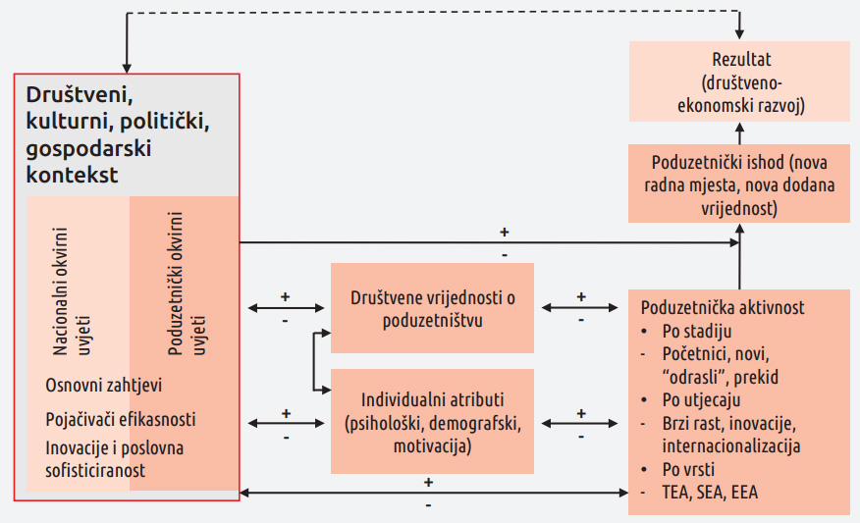
Konceptualni okvir
C E P O R

Slide 10
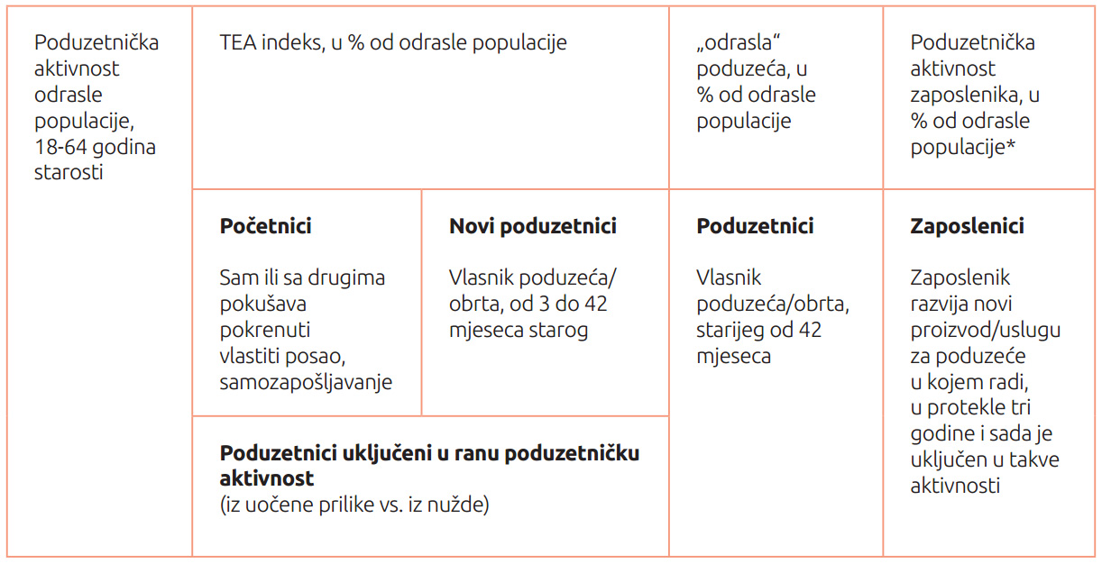
Vrste poduzetničkog djelovanja – bazeni poduzetništva
C E P O R

Slide 11
Poduzetnički ekosistem
C E P O R
Pristup novcima
Vladine politike
Vladini programi za poduzetništvo
Poduzetničko obrazovanje
Transfer istraživanja i razvoja
Poslovna i stručna infrastruktura
Otvorenost unutarnjeg tržišta i konkurentnost
Pristup fizičkoj infrastrukturi
Kulturne i društvene norme

Slide 12
Izvor podataka
C E P O R
Slučajno izabran uzorak odrasle populacije, 18-64 godine starosti
U Hrvatskoj, 2000 osoba
IPSOS Puls
Eksperti, najmanje 36
Makroekonomski pokazatelji, iz međunarodnih izvora

Slide 13
Analitičke perspektive
C E P O R
2014.-2016.
Hrvatska u EU
Hrvatska u post-kriznom razdoblju
Europski semestar

Slide 14
Potencijalnih poduzetnika premalo
C E P O R
Percepcija o prilikama - dramatični pad u Hrvatskoj, spor oporavak
HRV EU
2002. 17.9%
2008. 44,4
17,2 30,8
2016. 24,6 36,7 78,5 Švedska
19/22

Slide 15
Poduzetničke namjere rastu
C E P O R
učešće ljudi s poduzetničkim namjerama
HRV EU
2002. 8,5%
12,1
23,6 15,2
2016. 22,3 14,8 23,5 Poljska
2/22
Pitanje: zašto, zbog uočene prilike ili nužde?

Slide 16
Društvene norme i poduzetništvo 2016. (2008.)
C E P O R
HRV EU
Dobar izbor karijere 62%(70) 57
Visok status u društvu 46 (54) 66
Medijska pažnja 47 (61) 54

Slide 17
O društvenom statusu, 2016.
C E P O R
Poduzetnici uživaju najviši status:
Finska 84%, Irska 84%, Njemačka 79%
Poduzetnici imaju najniži društveni status:
Hrvatska 46 %, Španjolska 51 %
Hrvatska zadnja, 2012.-2016.

Slide 18
Nizak dinamizam poduzetničke strukture
C E P O R
Malo novih poslovnih pothvata
Nizak motivacijski indeks
Malo „odraslih” poduzeća
Niska razina obnavljanja poduzetničke strukture
Malo rastućih poduzeća

Slide 19
TEA indeks
C E P O R
Početnički i novi poslovni pothvati*
HRV EU
2002. 3,6%
2008. 7,6
8,3 7,8
2016. 8,4 8,6 16,2 Estonija
*do 42 mjeseca starosti, isplaćuju plaće!

Slide 20
Nizak motivacijski indeks
C E P O R
TEA prilika/TEA nužda
HRV EU
2002. 2,6
2008. 2,5
1,9 4,8
2016. 2,2 5,3 19,6 Švedska
Hrvatska: zadnja 0,94 (2005.), 1,1 (2014.), 1,5 (2015) – umanjen potencijal bazena poduzetništva
Najbolji: Švedska, Danska, Luksemburg, Švicarska

Slide 21
Malo „odraslih” poduzeća
C E P O R
tanka osnovica generiranja nove vrijednosti – umanjuje potencijal bazena poduzetništva
HRV EU
2002. 2,2%
2008. 4,8
2012. 3,0 6,5
4,2* 6,8
21/22
*62 % odraslih poduzeća u odnosu na prosjek EU
Hrvatska: zadnja, 2012. i 2015.

Slide 22
Malo rastućih poduzeća
C E P O R
Kriteriji:
Inovativnost u korištenju novih tehnologija
Inovativnost u razvoju novih proizvoda
72% novih poduzeća i 76% “odraslih” bez novih proizvoda u 2016.
Izloženost konkurenciji - još uvijek u crvenom oceanu
Orijentiranost izvozu – lagano povećanje
Kapacitet novog zapošljavanja

Slide 23
Ulaganja u tehnologiju...
C E P O R
...ali još uvijek malo novih proizvoda
Tehnološka opremljenost bolja od prosjeka EU
Manje novih proizvoda od prosjeka EU
Konkurentnost se postiže novim inovativnim proizvodima

Slide 24
Od tehnologije do proizvoda - % poduzeća
C E P O R
start up
2008. 20,1
2016. 27,3 / 14,5 EU
5,6
2016. 10,9 / 13,9 EU
Nova tehnologija
„odrasli”
16,7
28 / 5,1 EU
11,7
9,6 / 7,9 EU
Novi proizvodi

Slide 25
Poduzetnička aktivnost zaposlenika, 2016.
C E P O R
skrivena komponenta poduzetničkog kapaciteta Hrvatske
Hrvatska 10,4 % 3/22 EU
EU prosjek 7,1
najbolji Austrija 10,9
Nizozemska 10,4
Hrvatska 10,4
Luksemburg 10,2
najniže
Bugarska 1,3
Grčka 3,4
Slovačka 3,7

Slide 26
Poduzetnička aktivnost i BDPpc
C E P O R
motivacijski indeks + različita struktura poduzetničke aktivnosti doprinosi različito ekonomskoj snazi zemlje
TEA BDPpc* Motivacijski indeks
Hrvatska 8,4 11.573 2,2
Švedska 7,6 49.866 19,6
*USD, 2015.

Slide 27
Obrazovaniji su i poduzetniji, 2016. – TEA, %
C E P O R
HR EU
Manje od srednje 1,5 6,0
Srednje 8,8 8,0
Više od srednje 12,6 10,6
Poslijediplomsko 9,7 12,7
Zašto još uvijek živi mit o poduzetnicima koji to postaju rođenjem?

Slide 28
Poduzetnički kapacitet „regija”, 2016.
C E P O R
TEA Prilika/Nužnost
Zagreb i okolica 11,4 3,3
Sjeverna Hrvatska 8,1 1,5
Lika i Banovina 7,5 0,7
Istra, Primorje i
Gorski Kotar 7,5 6,5
Dalmacija 7,7 1,6
Slavonija i Baranja 5,7 1,8

Slide 29
Poduzetnička aktivnost i BDPpc u regijama
C E P O R
TEA BDPpc Motivacijski EUR indeks
Istra, Primorje i
Gorski Kotar 7,5 12.636 6,5
Lika i Banovina 7,5 7.620 0,7
Ista razina poduzetničke aktivnosti, ali različit motivacijski indeks

Slide 30
Poduzetnički ekosistem pogoršan
C E P O R
ekspertske ocjene, 1 do 5
stimulirajuće, iznad 3:
Otvorenost domaćeg tržišta i kvaliteta fizičke infrastrukture
prepreke, ispod 3:
Sve ostale komponente

Slide 31
Poduzetnički ekosustav Hrvatske u EU perspektivi
C E P O R

Slide 32
Poduzetnički ekosustav, 2016
C E P O R
Ocjene iznad 3
Pristup fizičkoj
infrastrukturi 3,8
Otvorenost i konkurentnost
na unutarnjem tržištu –
dinamika promjena 3,3
Ocjene ispod 3
Poslovna i stručna
infrastruktura 2,6
Obrazovanje nakon srednje
škole 2,3
Vladini programi 2,1
Pristup novcima 2,3
Vladine politike – prioriteti
i potpore 1,7
Otvorenost i konkurentnost
na unutarnjem tržištu –
ulazne barijere 2,0
Transfer I&R 1,7
Kulturalne i društvene norme 1,8
Vladine politike – regulativa 1,5
Obrazovanje u osnovnim
i srednjim školama 1,6
32

Slide 33
Najlošiji u EU, 2014.-2016.
C E P O R
2014.-2016:
Transfer I & R
Otvorenost tržišta – barijere
Kulturne i društvene norme
2015.-2016.:
Vladine politike prema regulatornom okviru
2015:
Osnovno i srednje obrazovanje
Tercijarno obrazovanje
2016:
Komercijalna i profesionalna infrastruktura

Slide 34
Koliko nam treba za učenje?
C E P O R
Primjer:
Vladine politike prema regulatornom okviru
GEM: Najniže ocjene u cijelom razdoblju 2002.-2016., ispod 2 (osim u 2006. – 2,17)
Svjetska banka
World Economic Forum
Europski semestar

Slide 35
Učiti od drugih - EU
C E P O R
Najjednostavnije poslovati Estonija
Nizozemska, Francuska, Švicarska
Najbolji vladini programi Austrija
Švicarska, Njemačka, Luksemburg
Najbolji transfer I&R Švicarska
Nizozemska, Francuska, Luksemburg
Podrška MSP Latvija
Nizozemska, Austrija, Švicarska
Pristup novcima Nizozemska
Finska, Švicarska, Njemačka

Slide 36
3 pitanja umjesto zaključaka
C E P O R
1. Promjene su nužne i hitne - već dugo, zašto čekamo?
Prespor rast percepcije o prilikama – 19/22
Niska poduzetnička aktivnost zbog prilika – 21/22
Talac pothvata koji su pokrenuti zbog nužde
„Odrasla” poduzeća bez novih proizvoda
Malo rastućih poduzeća – nedovoljna pažnja vladinih politika – 21/22

Slide 37
3 pitanja umjesto zaključaka
C E P O R
Poduzetnička okolina značajno više ograničavajuća i pogoršava se
Niska medijska pažnja poduzetništvu
Kulturološki problem
Društveni status poduzetnika je nizak
2. Zašto ne gradimo poslovnu kulturu na poduzetničkom / inovacijskom kapacitetu zaposlenika?

Slide 38
3 pitanja umjesto zaključaka
C E P O R
3. Zašto prihvaćamo biti na začelju i 2020. godine?
Udaljenost od ciljeva Europa 2020:
Zaposlenost: 75%, HR 65,2%, 60,5% (2016.)
Ulaganja u I & R: 3%, HR 1,4%, 0,85% (2016.)

Slide 39
Nove stare preporuke
C E P O R
Odrednice:
Preporuke Europskog semestra, iz 2014. – ponovljene u izvješću 22.2.2017.
fragmentacija javne uprave, administrativne prepreke,
istraživanje i razvoj, porezna opterećenja, tržište rada
Za promjene je potreban
dogovor
suradnja u implementaciji dogovorenog
javno praćenje izvršenja
Za individualne nositelje poduzetničke aktivnosti
- obrazovanje za poduzetničko djelovanje, samozapošljavanje
Za institucije
- politike temeljene na činjenicama, ne na pretpostavkama
- suradnja, konzistentnost, evaluacija

Slide 40
Preporuke za institucije
C E P O R
više proaktivnosti, inovativnosti i odgovornosti prema građanima
Suradnja i istovremenost politika, strategija, programa, instrumenata – inače, bačen novac poreskih obveznika (hrvatskih i/ili EU)
Pojednostavljenje regulatornog okvira – PRIORITET – onemogućava iskorištenje „prozora prilika”
Državni fond rizičnog kapitala + porezne olakšice za poslovne anđele

Slide 41
Preporuke za institucije
C E P O R
Transparentni mehanizmi praćenja i vrednovanja vladinih politika i programa
Think Small First
Statističko praćenje aktivnosti MSP
povezanost
Raznovrsnije i sofisticiranije usluge za pokretanje i rast poslovnog pothvata
uočavanje prilika, financijska pismenost, competitive intelligence,
dizajn...
Odgovornost medija i obrazovanja za promjenu društvenih i kulturoloških normi poduzetničkog djelovanja

Slide 42
Kontakt
C E P O R
Što čini Hrvatsku (ne)poduzetničkom zemljom? GEM Hrvatska 2016
www.cepor.hr/gem-global-entrepreneurship-monitor
Slavica Singer singer@efos.hr
Nataša Šarlija natasa@efos.hr
Sanja Pfeifer pfeifer@efos.hr
Sunčica Oberman Peterka suncica@efos.hr

